Slide 1

自然と健康になれる
社員食堂の食環境整備
2024年12月10日(火)
シダックスコントラクトフードサービス㈱

Slide 2





自然と健康になれる社員食堂の食環境整備
背景・社会的課題
健康推進
生活習慣病対策のために
世界全体がとるべき５つのアクション
たばこ
食塩
不適切な食事
肥満・運動不足
有害飲酒
心血管系疾患の
リスク低下
死亡者数（千人）
危険因子別の関連死亡者数
（2007年）
食事因子としては食塩の過剰摂取が
最も大きいことが示されています
喫煙
高血圧
運動
不足
高血糖
塩分の
高摂取
ｱﾙｺｰﾙ
摂取
ﾍﾘｺﾊﾞｸﾀｰ
ﾋﾟﾛﾘ菌感染
高LDL
ｺﾚｽﾃﾛｰﾙ
出典：Ikeda N, et al: PLoS Med. 2012; 9(1): e1001160. 参照：厚生労働省 食環境戦略イニシアチブ「私たちの栄養課題」
Notes:
WHOでは「生活習慣病対策のために世界全体がとるべき５つのアクション」を発表しています。
【参照】生活習慣病に関する国際連合学識者会議（2011年9月）
出典：Ikeda N, et al: PLoS Med. 2012; 9(1): e1001160. 参照：厚生労働省 食環境戦略イニシアチブ「私たちの栄養課題」

Slide 3
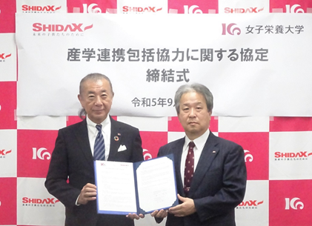

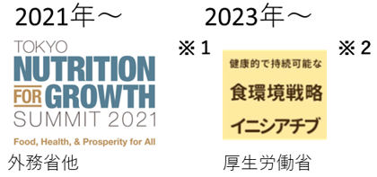


自然と健康になれる社員食堂の食環境整備
シダックス適塩推進店舗の取り組み
健康推進
シダックスと女子栄養大学の連携により、「食育」「持続可能で健康な食環境整備」等の情報提供や啓発活動を展開しています。
その第1弾として、食環境イニシアチブ（厚生労働省）の一環で適塩施策実施店舗認証を2023年度からスタートしました。その認証にあたり、女子栄養大学の監修を受けることをはじめとして、適塩施策の取り組みへの監修・助言を受けています。
写真左より、弊社代表取締役会長
兼社長 志太 勤一と、女子栄養大学
学長 香川 明夫様
STEP １
STEP 2
★適塩施策を行う「適塩推進店舗※３」に認証し、認証店舗を全国で推進！（2023年11月～テスト開始）
適塩施策を行う「適塩推進店舗」に認証し、
認証店舗を全国で推進！（2023年11月～テスト開始）
適塩推進店舗の環境整備
メニュー
適塩化
みそ汁
適塩化
減塩加工食品提供
口に入る
食塩量を少なくする工夫
適塩メニューを選びたくなる環境づくり
適塩教育
健康無関心層の方へのアプローチ
社員食堂で「健康的な食事」を出しても、
健康に無関心の方には、選ばれない。
課題
ひそかに適塩
食事・食環境で適塩作戦を実施することで喫食者にストレスを与えることなく、自然に健康な食事を召し上がって頂く。
健康な食事提供の宣言
・東京栄養サミットで2025年を
ゴールにコミットメント
・健康的で持続可能な食環境戦略
イニシアチブ(厚労省)に
給食会社で唯一参画
打ち手
適塩推進
店舗
外部専門家の女子栄養大学と産学連携し、
適塩基準を設定し、達成店舗を認証
Notes:
品川

Slide 4
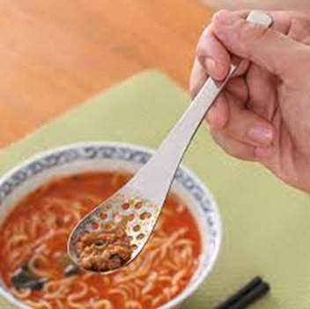
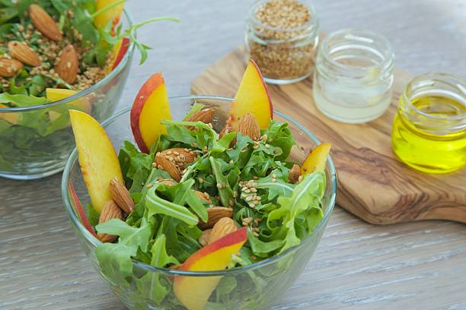
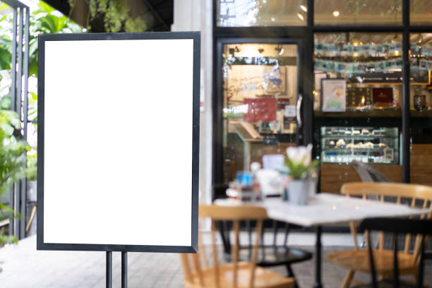


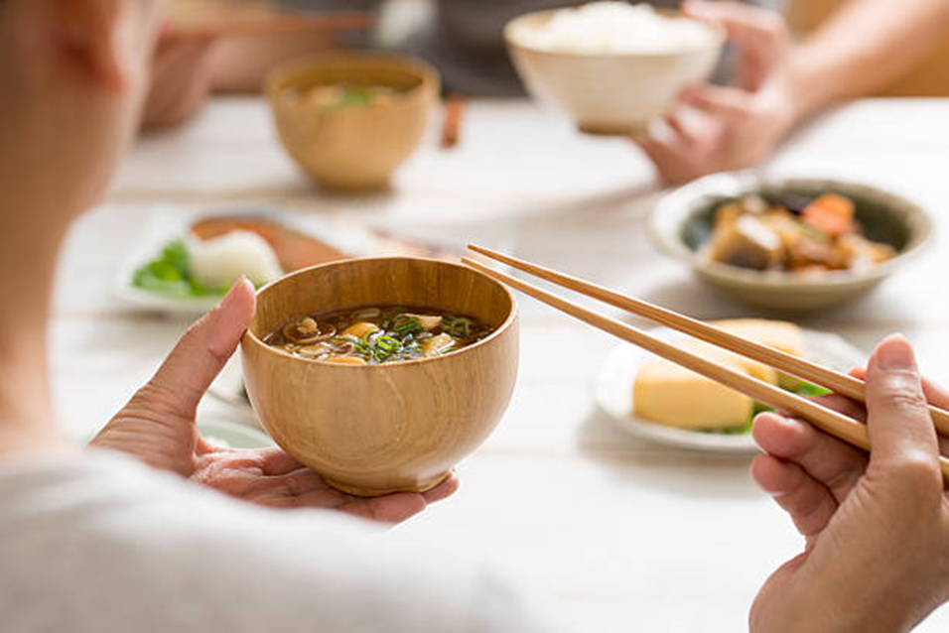


自然と健康になれる社員食堂の食環境整備
シダックス適塩推進店舗の取り組み
健康推進
適切な塩分摂取は健康的な身体を維持するためにも大変重要です。必要な塩分を適量に抑え、からだに優しい食事を提供し、社員の健康増進、SDGsの推進や健康経営へ寄与いたします。
一方で、「減塩」と書いてあるだけで「まずそう」「味が薄い」「私には必要ない」と選ばれないことがあります。
そこで、「減塩」ではなく「適塩」とし、自然と適塩できる食環境づくりを目指しています。
食具の工夫
適塩メニュー
啓蒙活動
穴あきレンゲやプッシュ式醤油さし などの食具を工夫し自然と適塩
適塩フェアメニューを導入し、 少しずつ適塩メニューを導入
適塩メニューを選びたくなる 環境づくりや啓蒙活動を推進
味噌汁の適塩化
減塩食品の活用
適塩教育
Shidax
適塩認定
塩分測定器により定期的に味噌汁の塩分量を測定し、少しずつ適塩
美味しい減塩食品を上手く 活用して適塩化
シダックスのスタッフが適塩に関する正しい知識をもち、業務従事

Slide 5
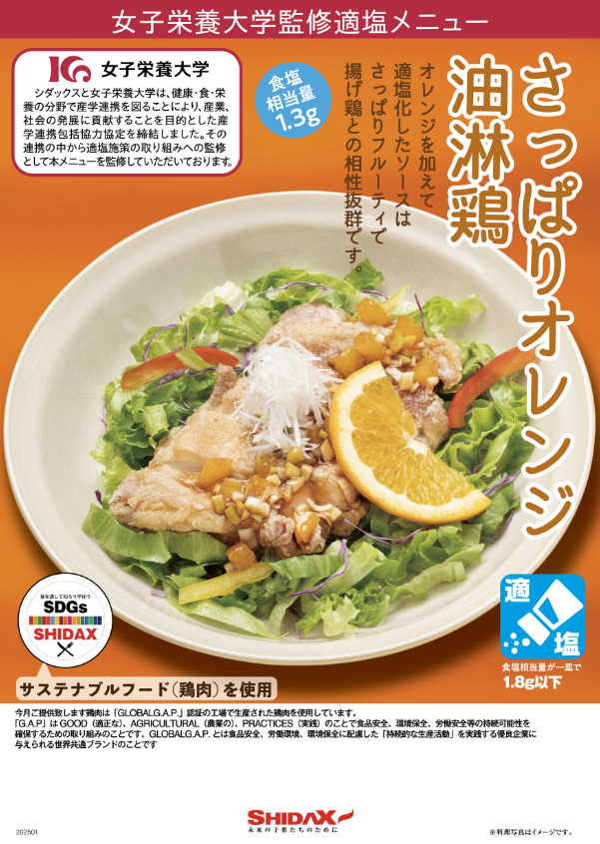
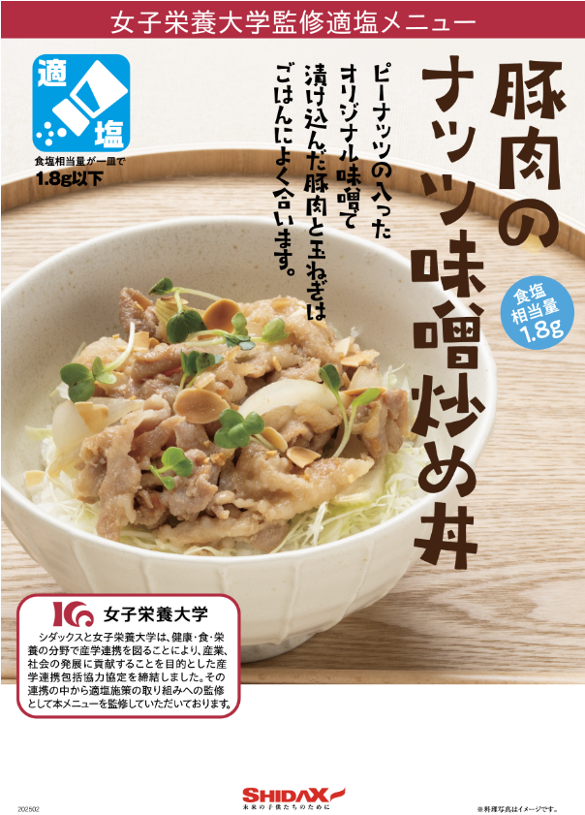
自然と健康になれる社員食堂の食環境整備
適塩メニュー
健康推進のご提案①
適塩メニューは1.8ｇ以下でご提供いたします。（主菜の食塩相当量 平均2.3g.）
酢や柑橘類の酸味・香辛料・香味野菜などを取り入れ美味しくお召し上がりいただけるように工夫しています。
提供頻度 ○回/月 単価 〇〇円

Slide 6
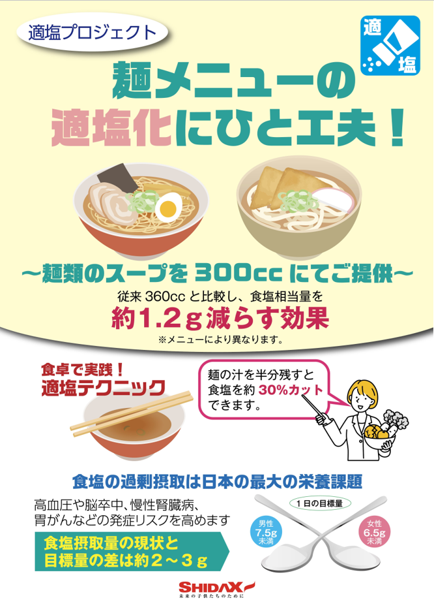

自然と健康になれる社員食堂の食環境整備
麺のスープの適塩化
健康推進のご提案②
食堂で提供されている中華麺・和麺は、定食と比較して食塩相当量が２倍以上多く含まれます。
そこで、美味しさはそのままに、麺類のスープを300ccにてご提供し、社員の皆様の健康増進をサポートします。
★適塩施策を行う「適塩推進店舗※３」に認証し、認証店舗を全国で推進！（2023年11月～テスト開始）
食塩摂取量への注意を呼び掛けるポスターを掲示し、啓蒙活動を行います。
喫食者にアピールせずに、
こっそり減塩もご検討ください
■他社における減塩の工夫
食品産業（大手メーカー）において、食塩の過剰摂取の健康課題を改善していくために、主流化商品を減塩にしていくこと、また「我慢して適塩化していく」のではなく、消費者に気づかれないように自然にひっそりと食塩量を減らしていくことなど、工夫をしながら国民の食塩量を減らしていく動きがあります。

Slide 7
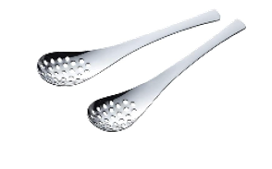
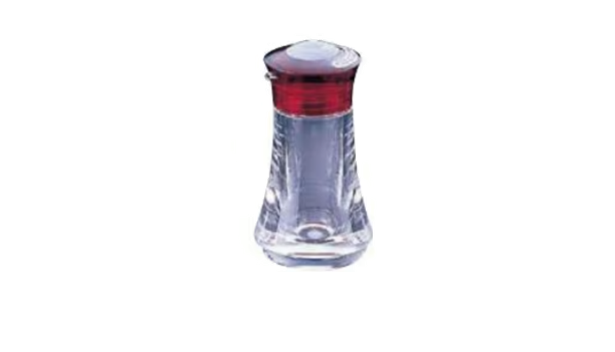
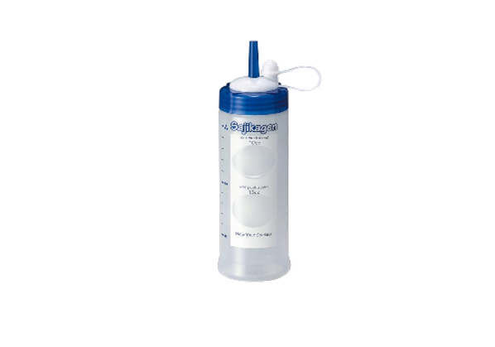
自然と健康になれる社員食堂の食環境整備
食具の工夫
健康推進のご提案③
穴あきレンゲやワンプッシュ醤油さしなどの食具を工夫し、自然と適塩になれる環境を整えます。
2025年３月現在
麺の汁を半分残すと
食塩約30％カット！
ラーメンの具材に
コーン等がある時など
おすすめです！
穴あきレンゲ
420円(税抜)
プッシュ式ボトル
軽く押すだけで、規定量をかけることができます。
「かけすぎ」を防ぎ、自然と食塩を控えめにする
ことができます。
※醤油さし0.4cc
ドレッシングボトル 10cc、15cc。
ワンプッシュ醤油さし
プッシュ式
ドレッシングボトル
790円(税抜)
530円(税抜)
Notes:
詳細は下記ガルーンをご参照ください。
https://sdx.cybozu.com/g/bulletin/view.csp?cid=712&aid=59118

Slide 8
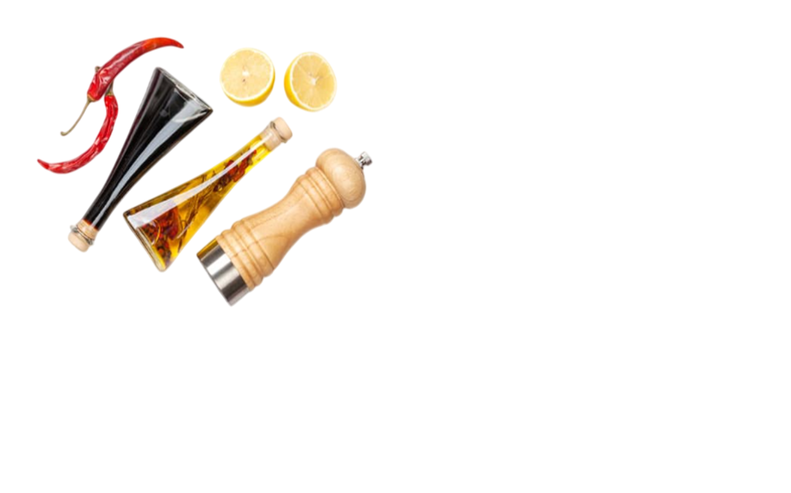

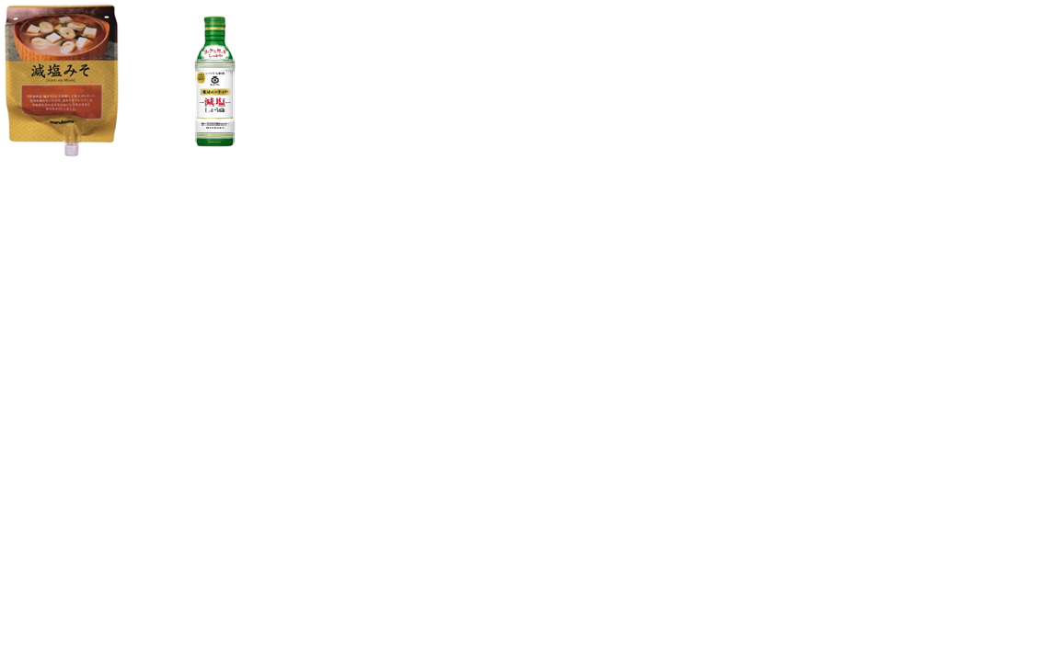
自然と健康になれる社員食堂の食環境整備
適塩環境 卓上調味料/減塩調味料
健康推進のご提案④
自然と適塩になれる環境を整えます。
卓上調味料
過剰な調味料の使用を防ぐため、食事用テーブルに
調味料を置かず、提供レーンの導線上に調味料
コーナーの設置をご検討ください。
減塩調味料
調味料コーナーへ減塩調味料の設置を
ご検討ください。
また、料理に減塩調味料を使用いていきます。

Slide 9
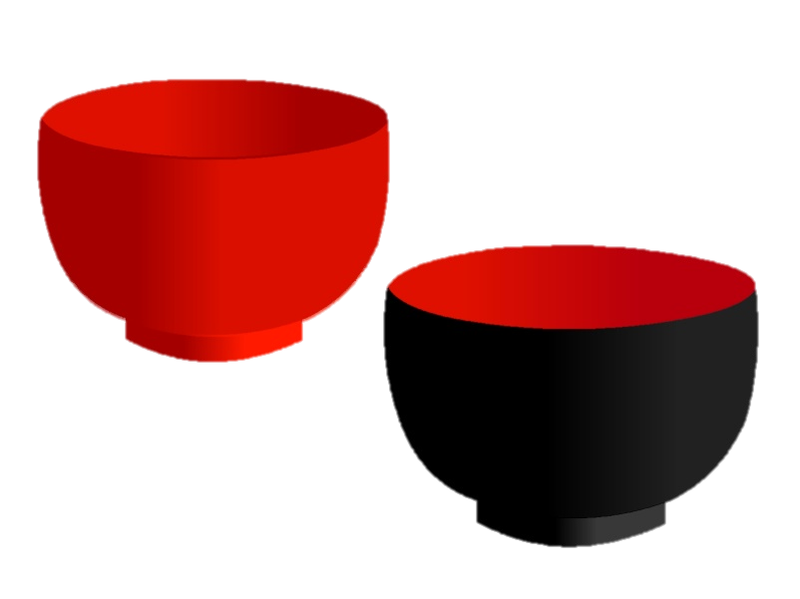
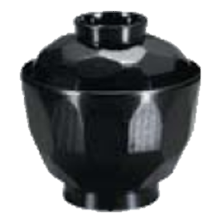
自然と健康になれる社員食堂の食環境整備
味噌汁の適塩化
健康推進のご提案⑤
毎日飲む味噌汁を見直すことにより、確実に食塩摂取量を減らすことができます。
味噌汁の塩分濃度
現在の
塩分濃度を
記載する
適切な塩分濃度調整に向けた試食会の実施のご提案
現在ご提供している味噌汁の塩分濃度は○％
一般的に0.6~0.8％の塩分濃度がおいしいとされています。
味噌汁椀
小サイズに変更することにより、味噌汁量が減り
食塩摂取を減らすことにつながります。
現在ご提供している味噌汁は○○ml
ご提案の味噌汁椀は170ml 【90×92㎜】
参考価格：身391円、二304円
現在の
味噌汁量を
入力

Slide 10
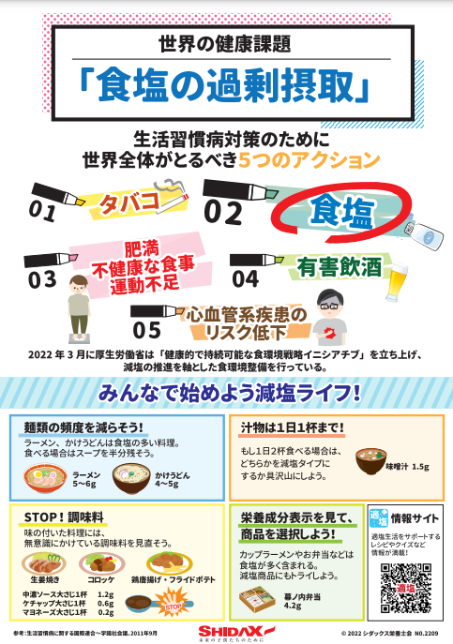
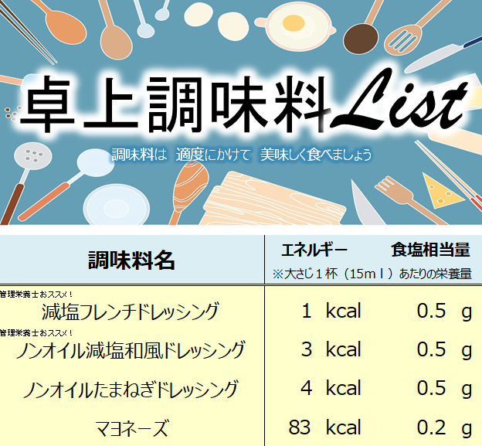
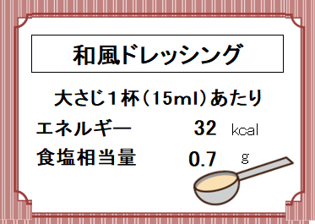
自然と健康になれる社員食堂の食環境整備
啓蒙活動
健康推進のご提案⑥
ポスター
「食塩」にかかわる情報を定期的に発信いたします。
調味料リスト
調味料ごとに食塩相当量を見える化し、お客さまが調味料を選択される際の一つの参考情報としてご活用ください。

